Slide 1
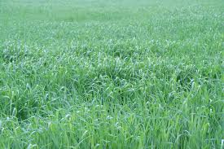

TANK CHARGE
2010181022 이승환

Slide 2

INDEX
GAME CONCEPT
RANGE
SCHEDULE
GITHUB

Slide 3
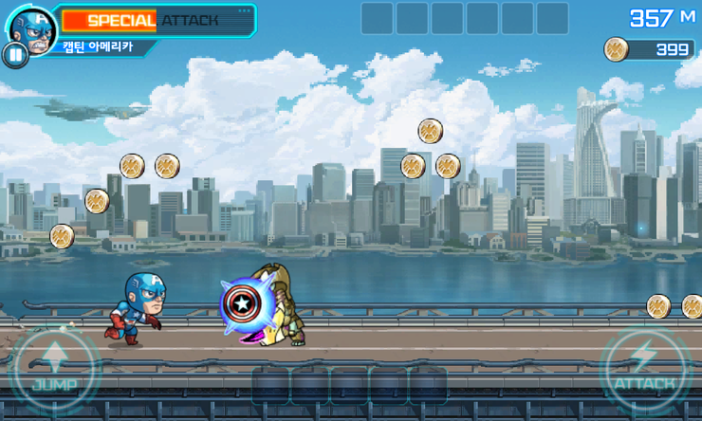
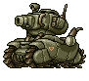
GAME CONCEPT
+
횡스크롤 / 러닝게임

Slide 4
RANGE
내용 | 범위
맵 | 사막맵 (추가:도시맵)
캐릭터 컨트롤러 | 점프,가속,공격
게임 코어 기능 | 캐릭터와 지형 , 장애물 , 아이템 충돌구현 발사체와 지형 , 장애물 충돌 구현 배경 구현
모델링 | 메인캐릭터, 발사체, 지형과 장애물,아이템
게임난이도 | 시간에따른 진행속도 향상 시간에 따른 장애물등장속도 향상
사운드 | 배경음악 1종, 발사효과음, 아이템 획득음
애니메이션 | 메인캐릭터 이동및 공격

Slide 5
SCHEDULE
주차 | 계획
1주차 (10/1 ~ 10/7) | 기획서 작성 캐릭터 리소스 수집
 | 결과 : 기획서 작성 완료 및 캐릭터 리소스 수집 완료
2주차 (10/8 ~ 10/) | 메인캐릭터 이동 및 애니메이션 구현
 | 결과 : 메인캐릭터 이동,애니매이션 구현 완료
3주차(10/15~ 10/21) | 배경리소스 수집 , 편집
 | 결과 : 배경리소스 수집완료, 편집 미완
4주차(10/22~ 10/28) | 2차발표 및 조작 키 입력구현
 | 결과 : 키 입력구현 미완
5주차 | 배경지형 구현 , 장애물 리소스 제작,편집
6주차 | 장애물 , 발사체 구현 및 충돌 테스트
7주차 | UI설계, 아이템 및사운드 구현 I
8주차 | UI설계, 사운드 구현 II , 이펙트 구현
9주차 | 최종버전 완성 및 수정, 테스트
10주차 | 최종 배포버전 완성

Slide 6
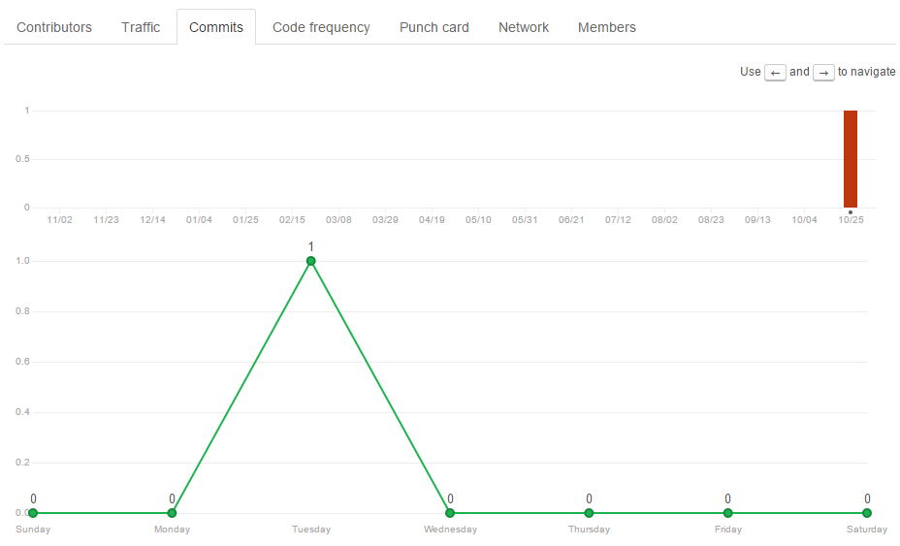
GITHUB

Slide 7
감사합니다.

Slide 8
자체 평가
평가항목 | 평가
발표자료에 포함할 내용을 다 포함 했는가? | A
개발일정을 잘 준수했는가? | C
게임 프로토타입은 실행이 잘 되는가? | C
동영상의 화면과 소리 상태는 양호한가? | A

